Slide 1
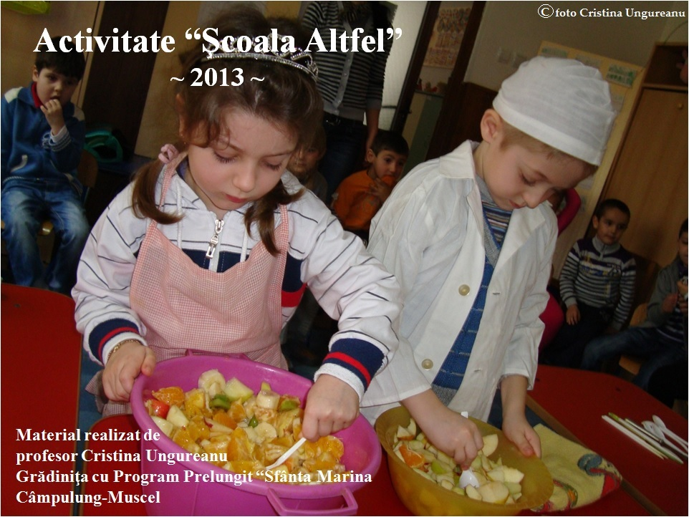
Material realizat de
profesor Cristina Ungureanu
Grădiniţa cu Program Prelungit “Sfânta Marina
Câmpulung-Muscel

Slide 2
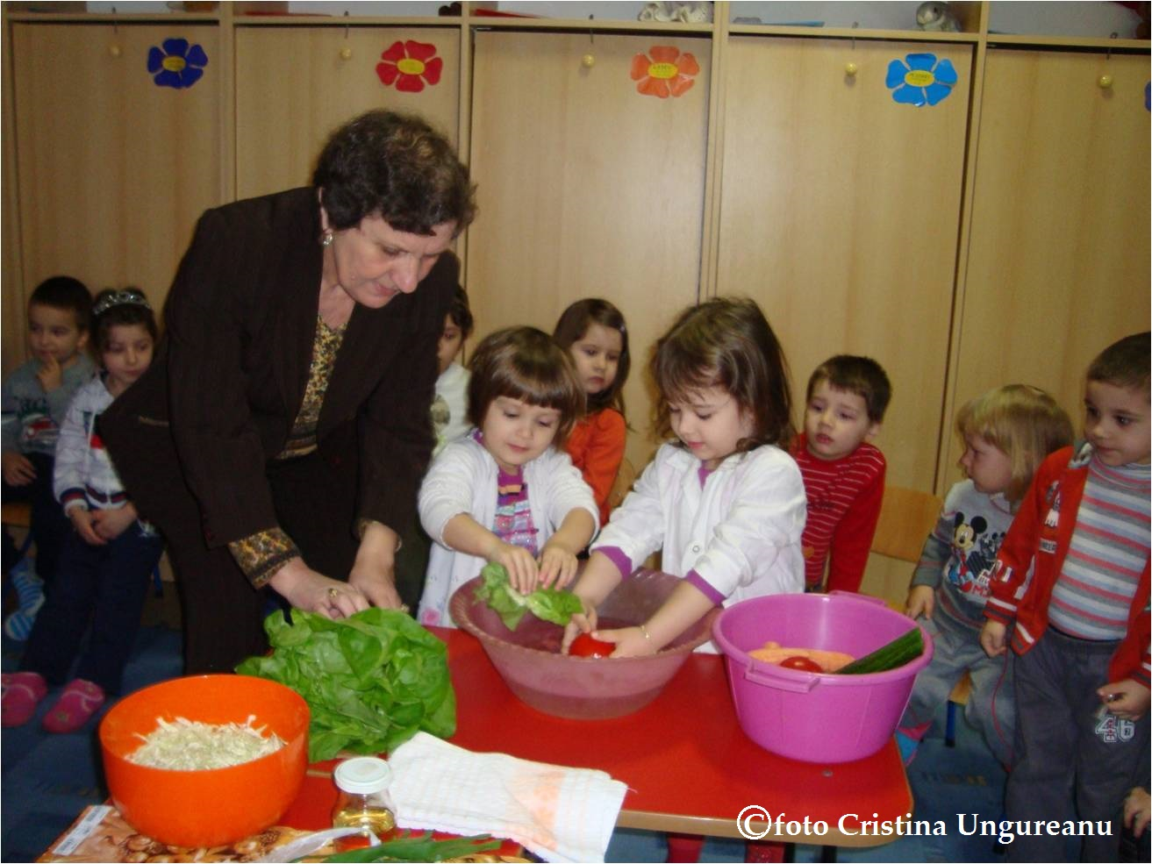
”SPĂLĂM LEGUMELE PENTRU SALATĂ” – GRUPA MICĂ

Slide 3
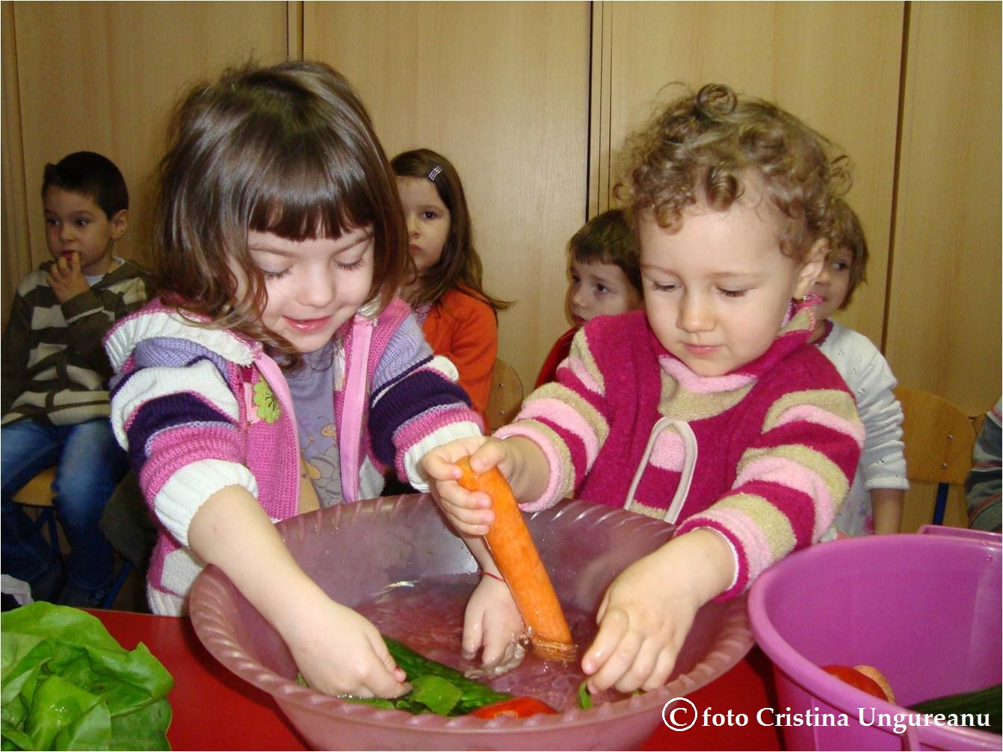

Slide 4
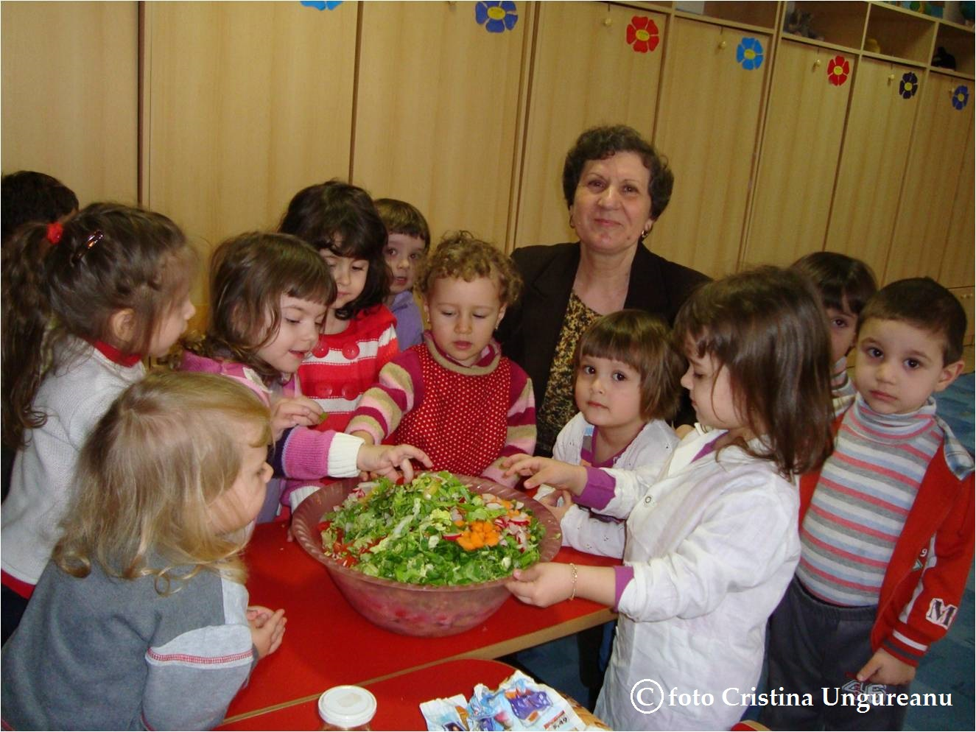
”SALATA DE LEGUME ESTE GATA!” – GRUPA MICĂ

Slide 5
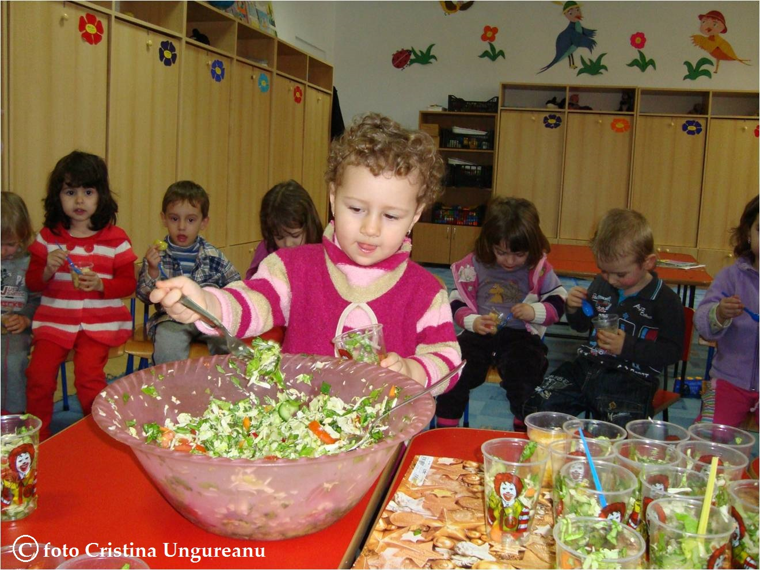
”PARE A FI FOARTE GUSTOASĂ!” – GRUPA MICĂ

Slide 6
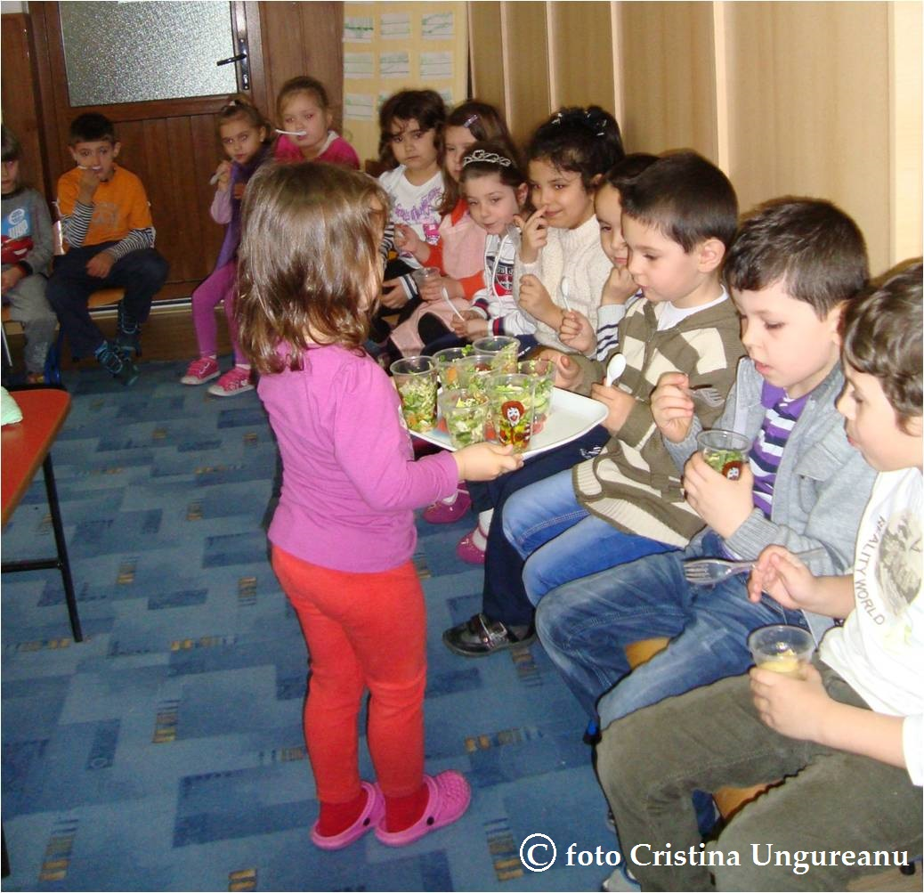
”GUSTĂM DIN SALATA DE LEGUME PREGĂTITĂ DE CEI MICI” – GRUPA MARE

Slide 7
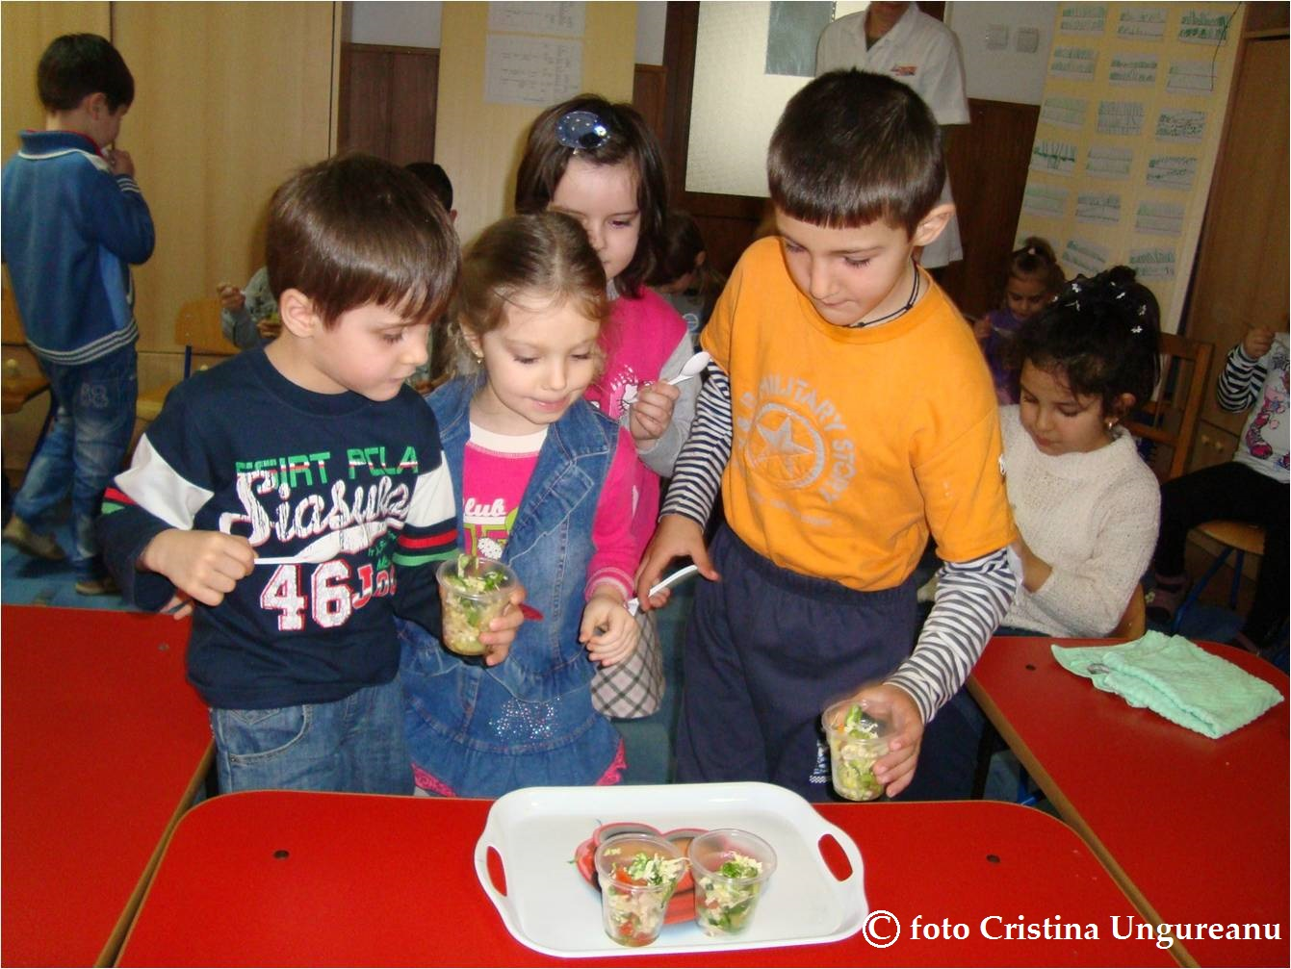
”SALATA ESTE BUNĂ, NOI MAI DORIM O PORȚIE!” – GRUPA MARE

Slide 8
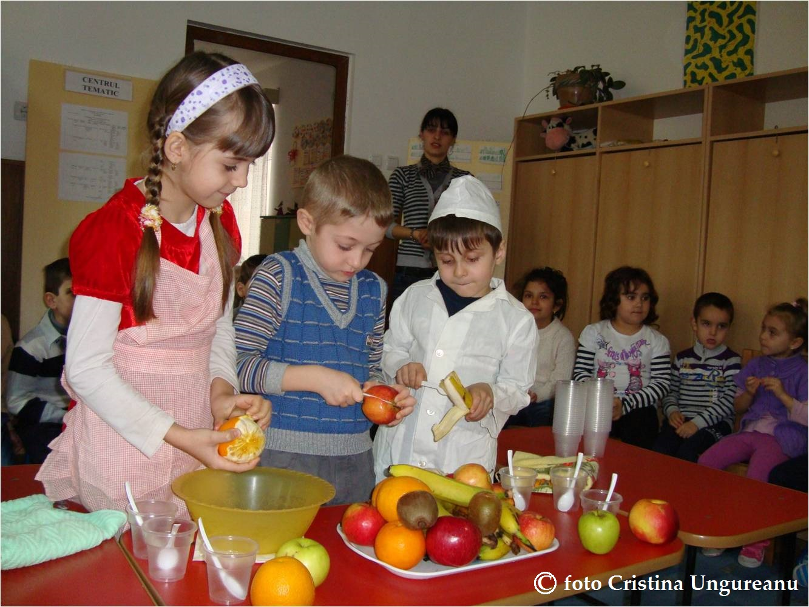
”PREGĂTIM SALATA DE FRUCTE” – GRUPA MARE

Slide 9
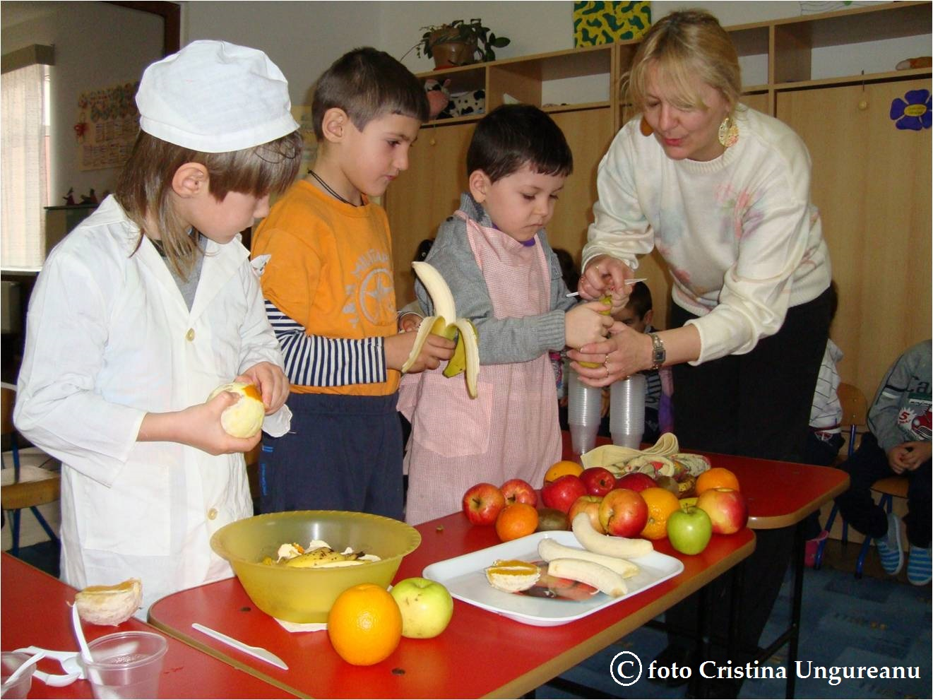
“ DECOJIM FRUCTELE” – GRUPA MARE

Slide 10
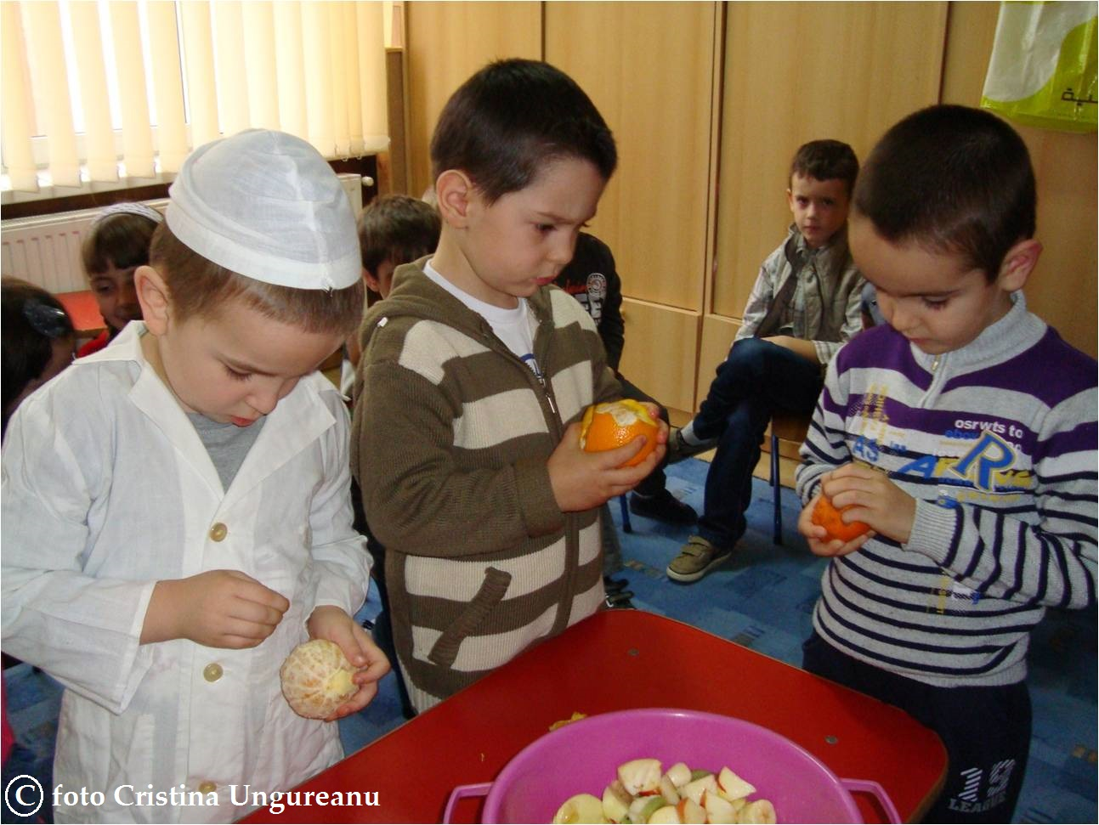

Slide 11
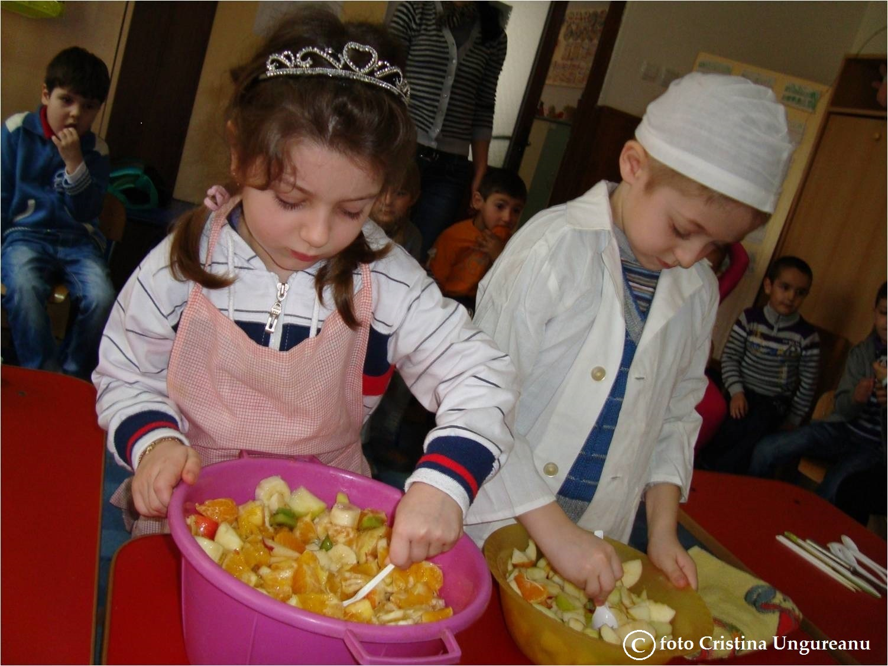
“AMESTECĂM FRUCTELE” – GRUPA MARE

Slide 12
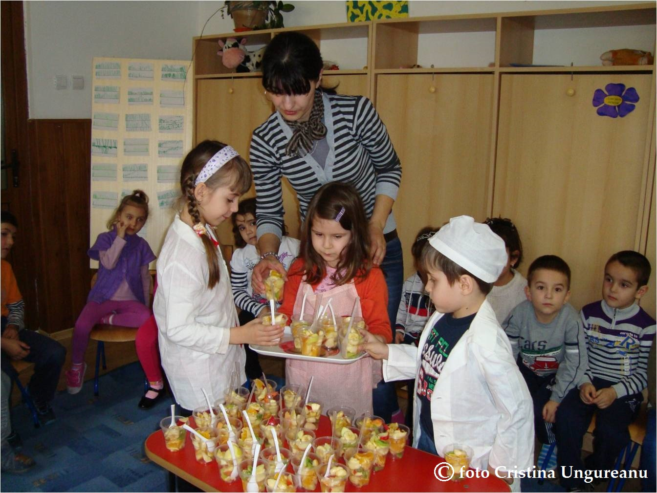
“SALATA NOASTRĂ ESTE GATA!” – GRUPA MARE

Slide 13
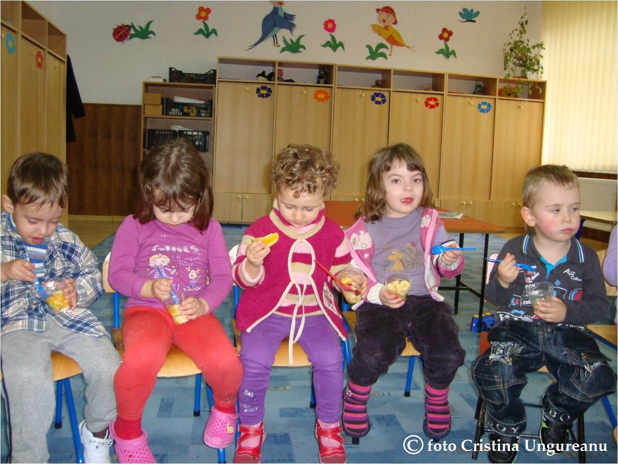
“CEI MICI SAVUREAZĂ SALATA PREPARATĂ DE NOI” – GRUPA MICĂ

Slide 14
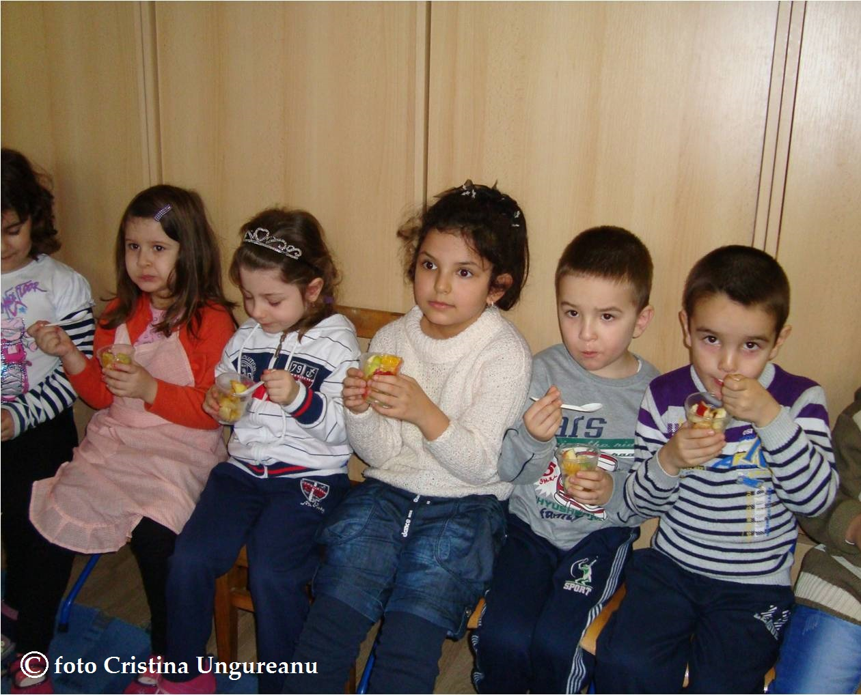
“DAR ȘI NOUĂ NE PLACE” - GRUPA MARE

Slide 15
